Slide 1


Slide 2



SIASAR
Sistema de Información de Agua Potable y Saneamiento Rural.
Jose Luis Acero Vergel
Viceministro de Agua y Saneamiento Básico
Mayo 31, 2021

Slide 3


SIASAR
Nivel Comunidad | 1
SIASAR
Sistema de Información de Agua Potable y Saneamiento Rural.
El Ministerio de Vivienda, Ciudad y Territorio trabaja para cerrar las brechas existentes entre las zonas urbanas y rurales, en el acceso al agua potable y al saneamiento básico, mejorando así las condiciones de vida de la población rural.

Slide 4


SIASAR
Nivel Comunidad | 2
ESQUEMAS DIFERENCIALES
1
2
3
4
5
6
Asistencia técnica y fortalecimiento comunitario
SINAS
SIASAR
Formalización
de prestadores
Gestión social
Estructuración de proyectos
La política pública de agua y saneamiento básico para las zonas rurales parte de la estrategia de esquemas diferenciales y a través de seis temáticas principales podremos comprenderlo integralmente.

Slide 5

SIASAR
Nivel Comunidad | 3
1.
¿Qué es el SIASAR?
El SIASAR, en Colombia, recopila información solo rural de cada municipio, para diagnosticar y verificar el estado de los territorios frente a agua y saneamiento, que se encuentran en el inventario del Sistema de Inversiones en Agua Potable y Saneamiento Básico (SINAS).
¿De dónde se obtiene la información?
Se recolecta directamente en campo en cada municipio a través de cuestionarios; dichos formatos son entregados en el taller de transferencia de conocimiento, que realiza el Ministerio de Vivienda a los PDA.
¿Quién la recolecta?
Los Planes Departamentales de Agua (PDA).

Slide 6

SIASAR
Nivel Comunidad | 4
¿Qué muestra específicamente el SIASAR?
Información detallada de agua y saneamiento básico sobre:
¿Cuál es la diferencia con el Sistema de Inversiones en Agua Potable y Saneamiento Básico (SINAS)?
El SINAS es un sistema de información que documenta el estado del abastecimiento de agua y saneamiento básico del país, permitiendo la planeación, priorización, seguimiento y monitoreo de inversiones, así como la viabilización e implementación de proyectos. A través de esta plataforma usted puede obtener: información general, habitantes por comunidad, infraestructura de abastecimiento de agua, tipo de toma de agua, infraestructura de agua residual y manejo de residuos sólidos.
  Comunidad.
  Sistemas de agua.
  Prestadores de servicio.
  Prestadores de asistencia técnica.
  Escuelas.
  Centros de salud.

Slide 7

SIASAR
Nivel Comunidad | 5
2.
¿Cuáles son los beneficios del SIASAR
para las comunidades
Entrega información al detalle de su municipio sobre: infraestructura, asistencia técnica, prestación de servicios de agua, escuelas, centros de salud, entre otros.
Usted y cualquier persona de su comunidad pueden consultar la información histórica de las comunidades rurales sobre agua y saneamiento básico.
Usted podrá tener toda la información registrada de administraciones anteriores, ya que este registro no se pierde al cambiar de administración.
Usted y cualquier persona de su comunidad puede conocer la realidad del territorio a través de este sistema para presentar iniciativas de agua para la búsqueda de soluciones y gestión de recursos.

Slide 8
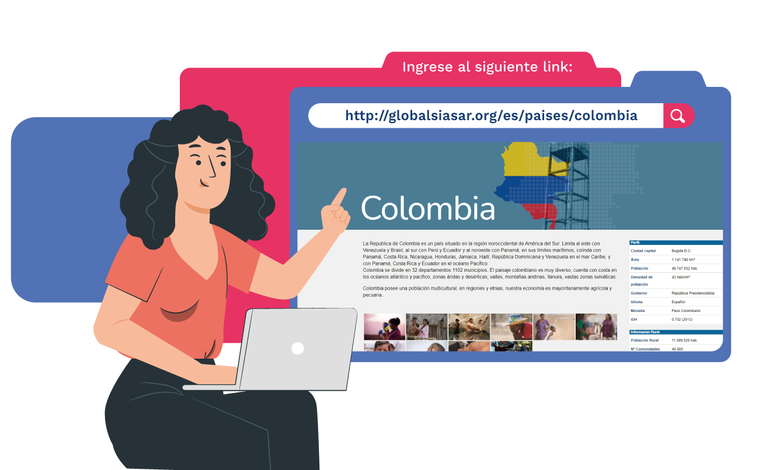
SIASAR
Nivel Comunidad | 6
3.
¿Cómo consultar información a
través del SIASAR?
Para esto, solo debe tener a la mano un dispositivo electrónico y acceso a internet:
Al ingresar a este link, encontrará un tablero con información general de Colombia.

Slide 9
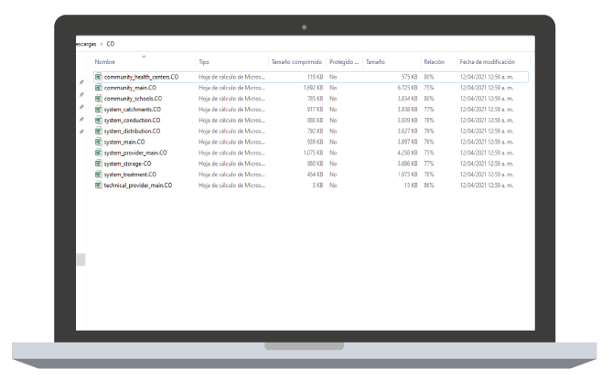

SIASAR
Nivel Comunidad | 7
3.
¿Cómo consultar información a
través del SIASAR?
Para consultar información tienes dos opciones: La primera es dar clic en el botón “Descarga de datos en formato XLS”. Se abrirá en su dispositivo estos archivos que puede consultar dando clic sobre cualquiera de ellos:
Si no quiere descargar los archivos, encontrará un tablero en la página inicial en la parte inferior.

Slide 10
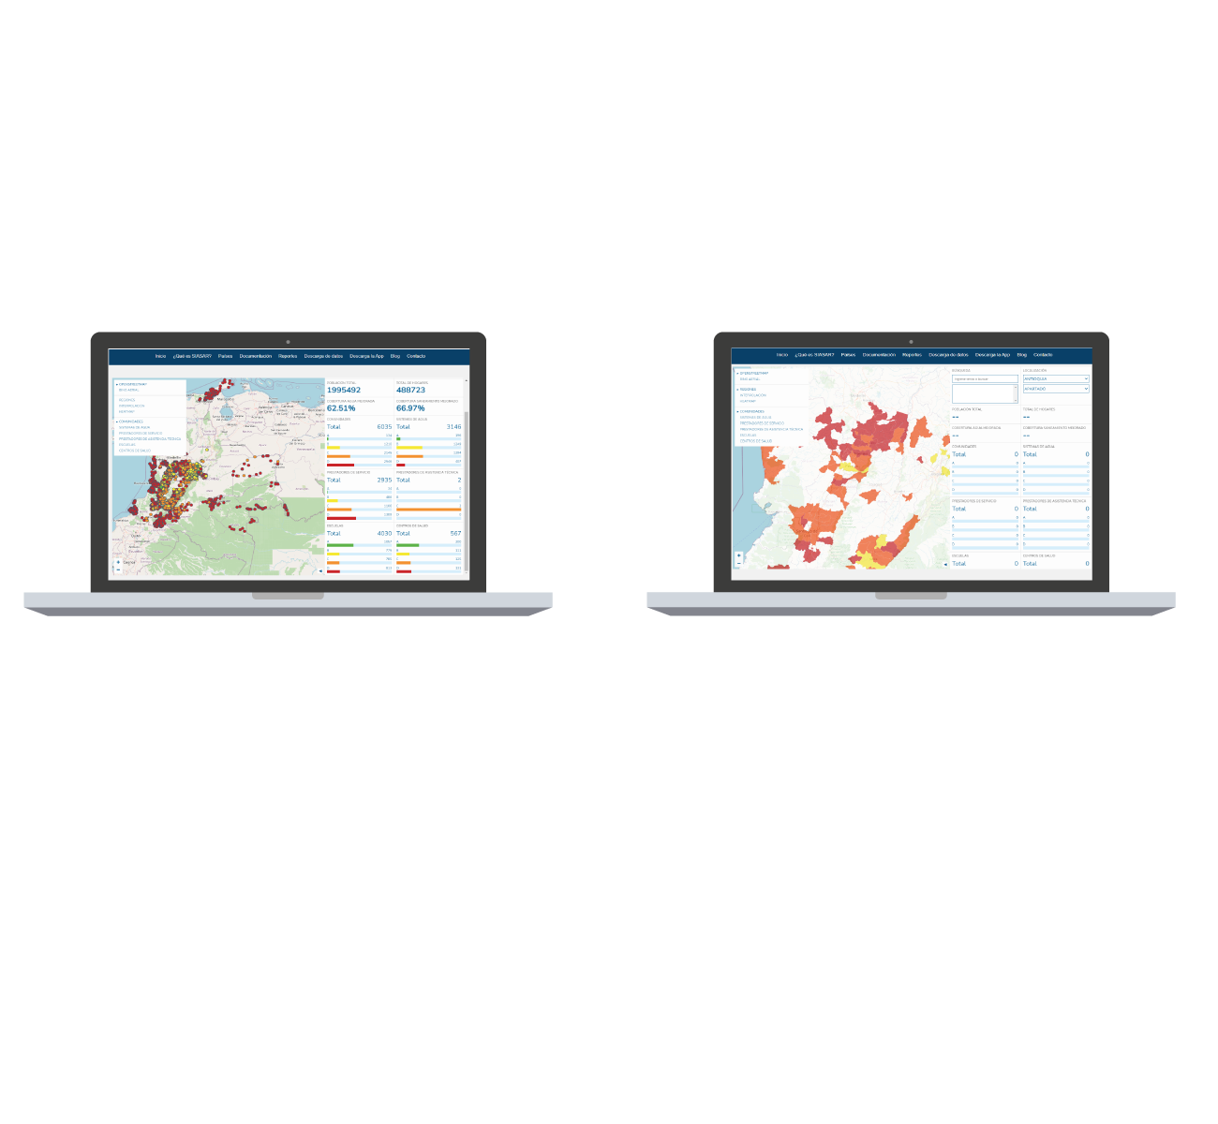
SIASAR
Nivel Comunidad | 8
Para recordar:
Este tablero le entrega información sobre: comunidades, sistemas de agua, prestadores de servicio, prestadores de asistencia técnica, escuelas y centros de salud. Esta información se muestra por letras de la (A) a la (D) que indican el nivel de estado de funcionamiento de cada uno de los temas:
Nivel de estado | A | Funciona perfectamente.
Nivel de estado | B | Funciona bien, pero requiere mejorar (lo puede hacer la comunidad sin ayuda).
Nivel de estado | C | Mal funcionamiento, requiere ayuda para arreglar y funcionar bien.
Nivel de estado | D | NO tiene o NO funciona.
* Adicionalmente, se puede filtrar por departamento y municipio.
Al ingresar a este link, encontrará un tablero con información general de Colombia.

Slide 11


Recuerde que en este Sistema, también se puede filtrar por departamento y municipio.

Slide 12



SIASAR
Nivel Comunidad | 10
6.
¿Dónde puedo obtener
mayor información?
Para conocer más información ingrese a:
www.minvivienda.gov.co
Para contactarnos:
siasar@minvivienda.gov.co
Desde el MVCT seguiremos trabajando para divulgar adecuadamente la política pública y su implementación.

